Slide 1
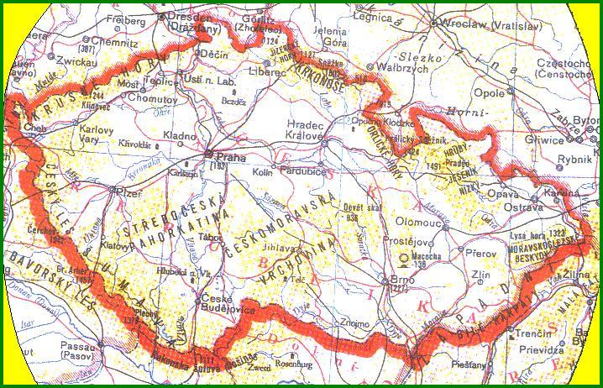
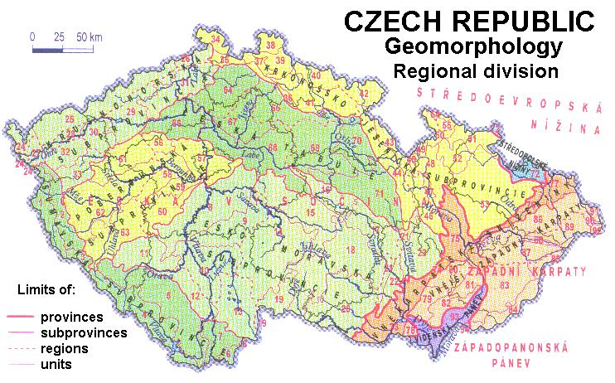
RELIÉF
max. Sněžka 1602 m
min. 115 m n.m. Labe Hřensko
pahorkatiny 50 % nížinné roviny 5 %
vrchoviny 34 % hornatiny 11 %

Slide 2
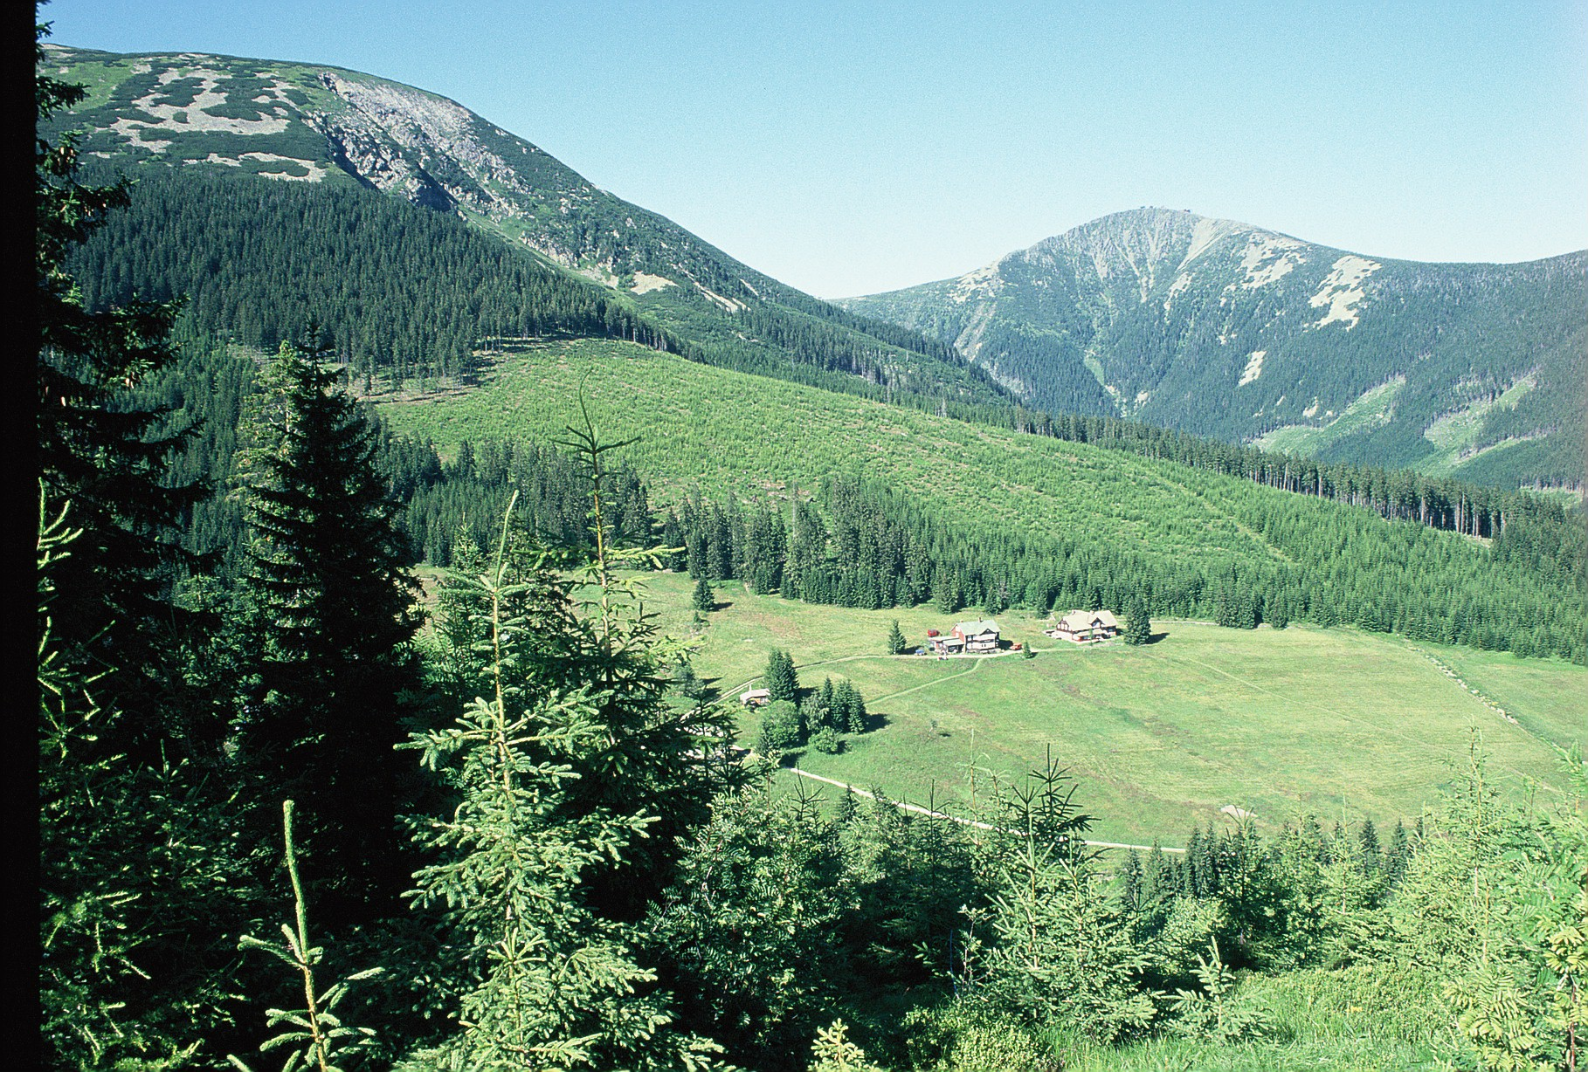
Sněžka 1602 m

Slide 3
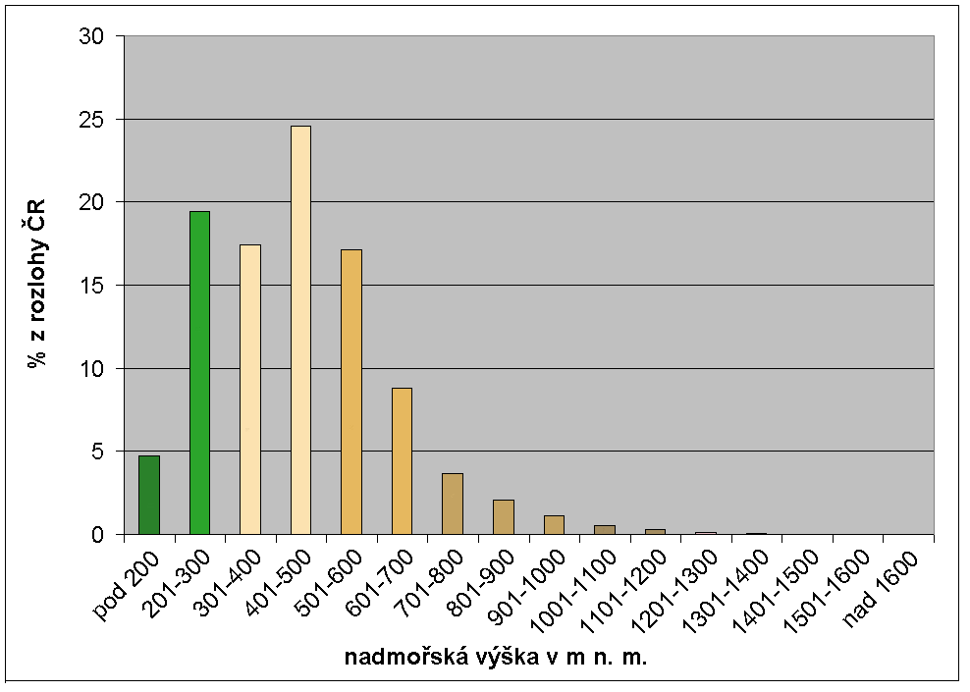
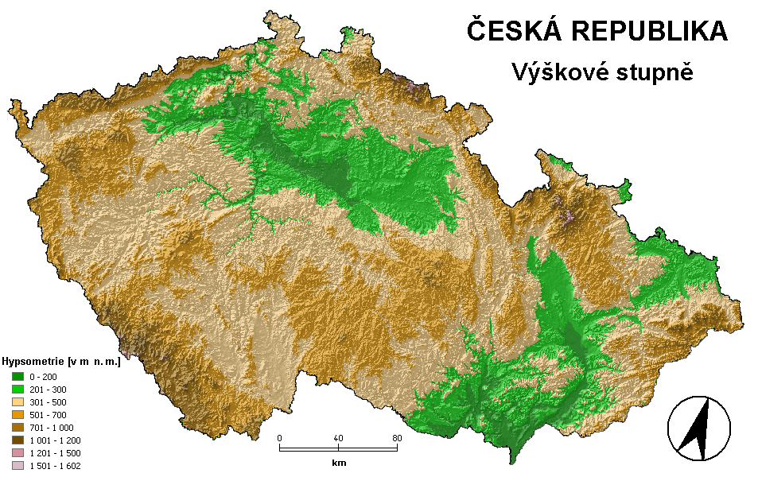
RELIÉF

Slide 4
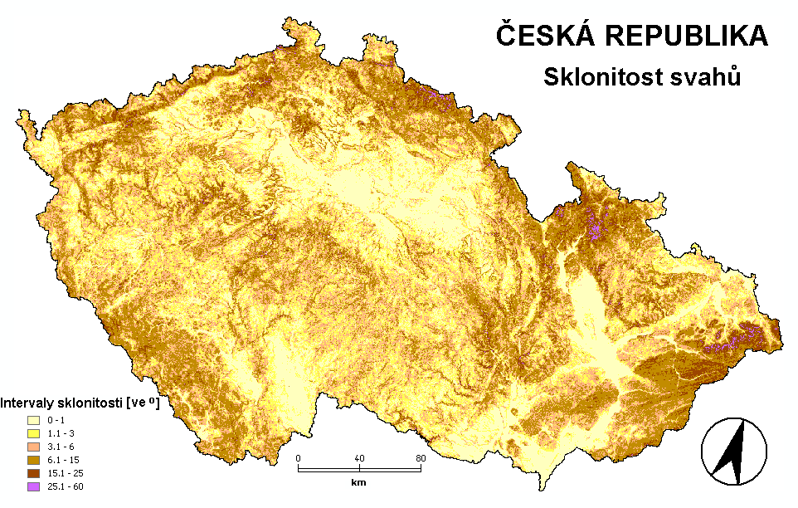
RELIÉF

Slide 5
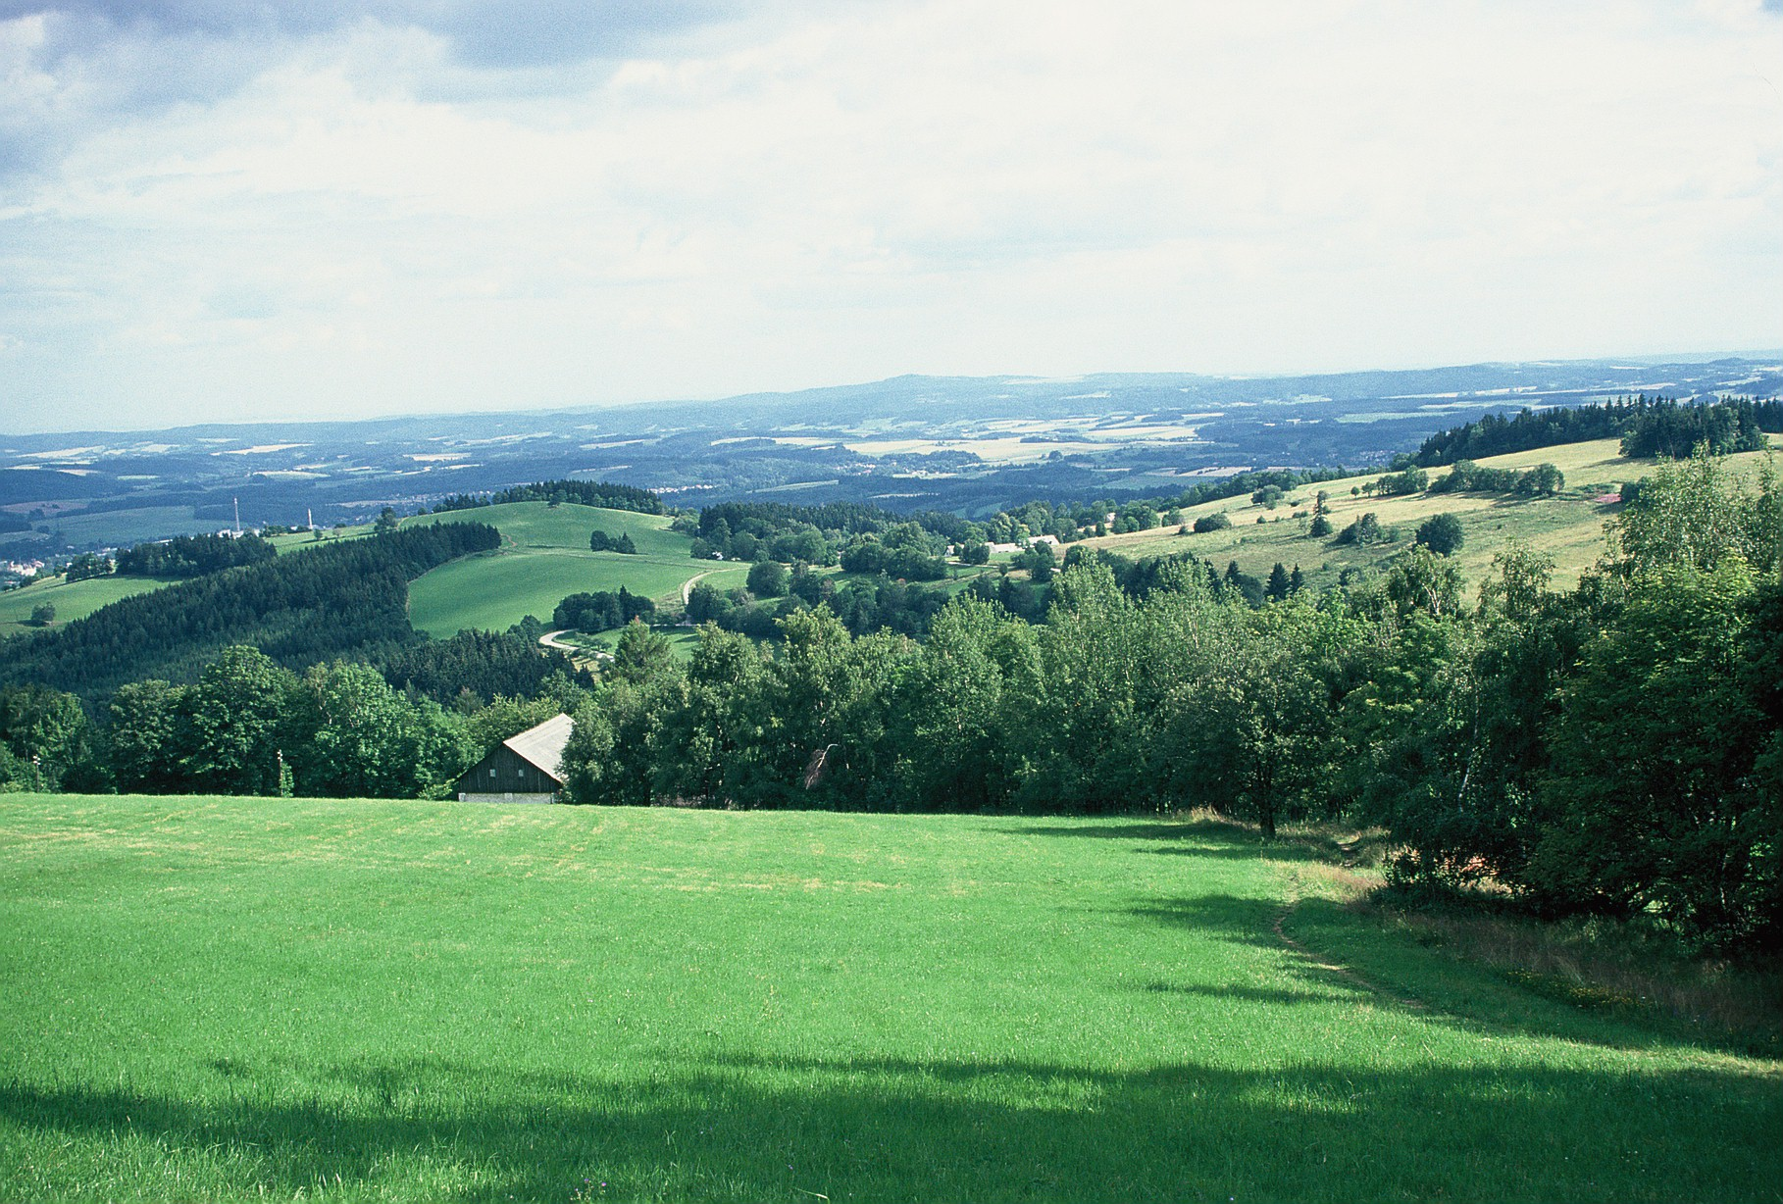
Zvičina v Podkrkonoší
Z jižního svahu Žalého

Slide 6
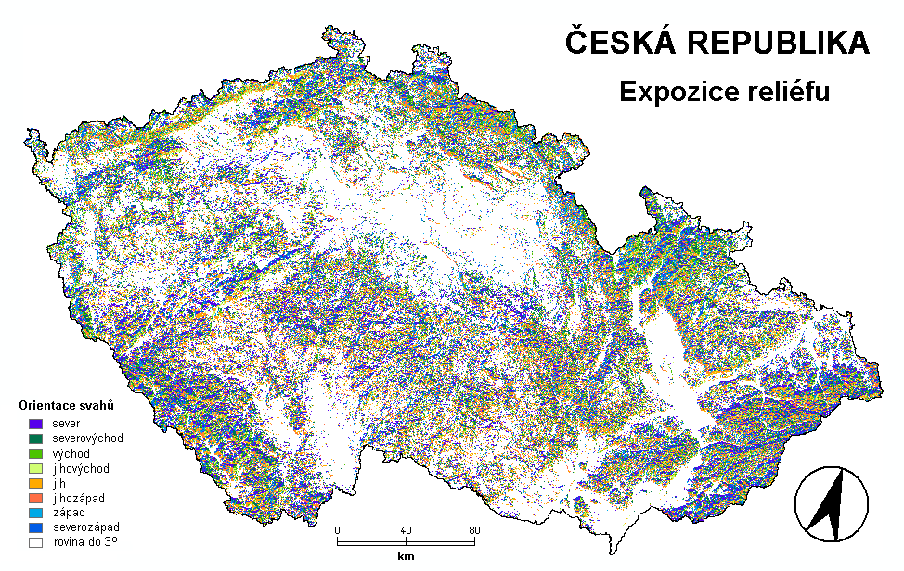
RELIÉF

Slide 7
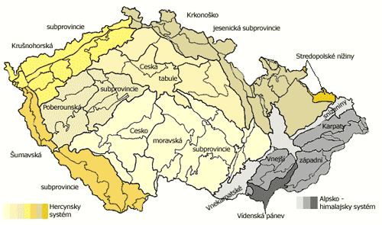

Slide 8
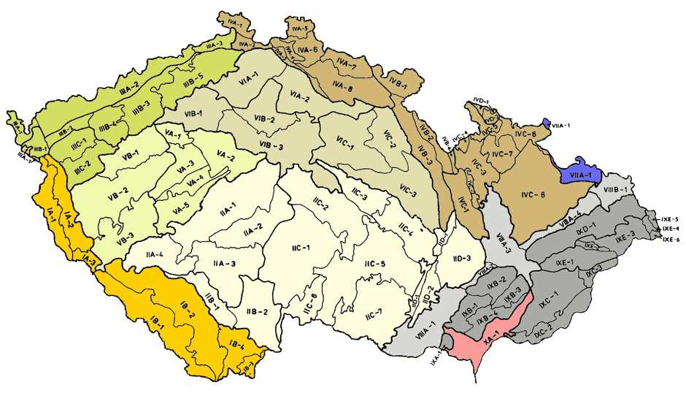

Slide 10
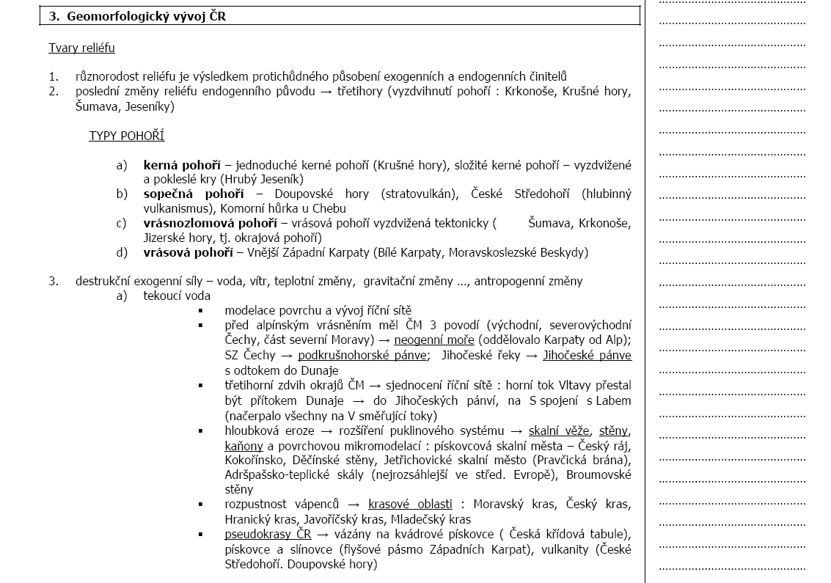

Slide 11
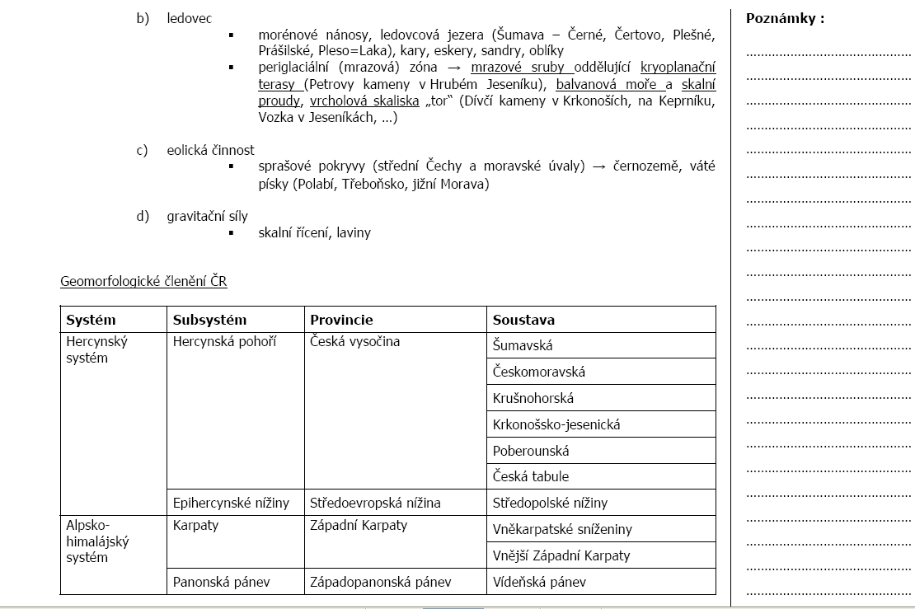

Slide 12
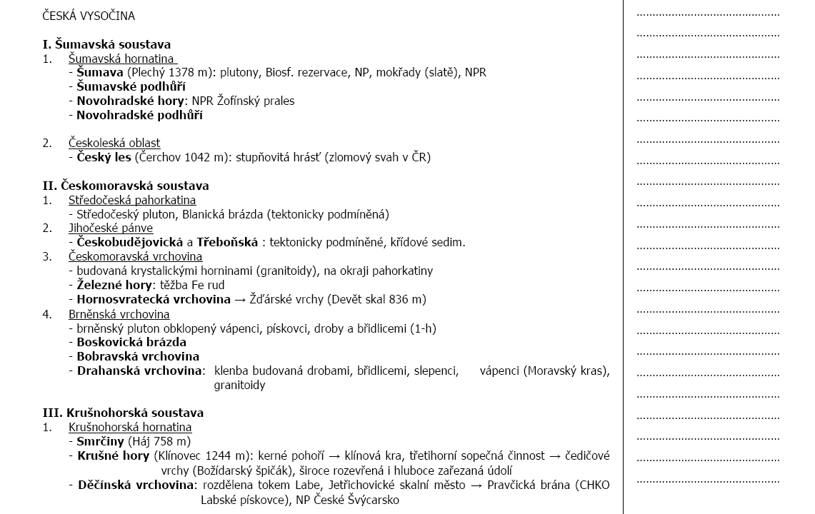

Slide 13
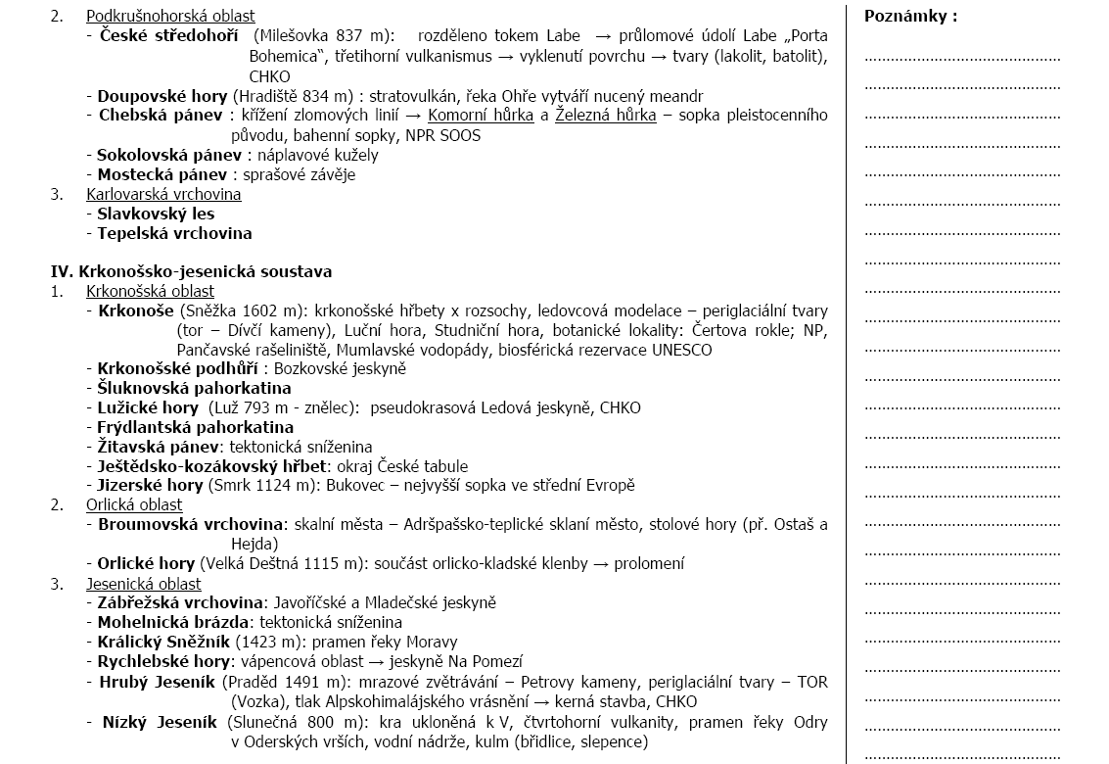

Slide 14
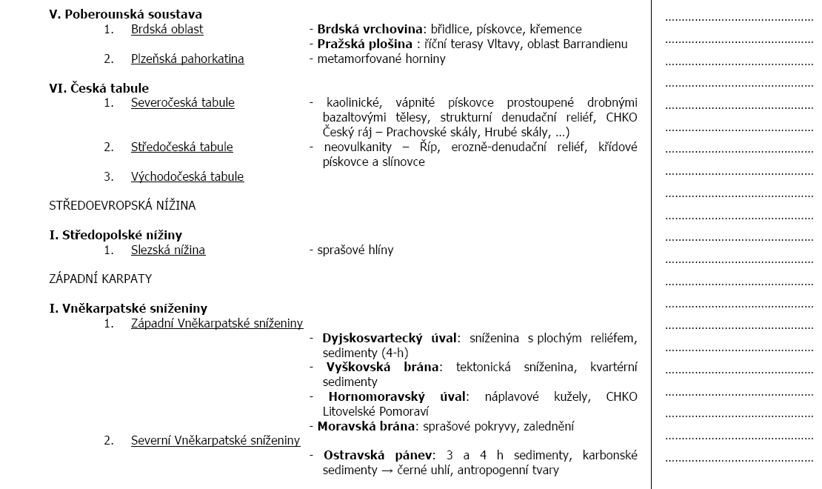

Slide 15
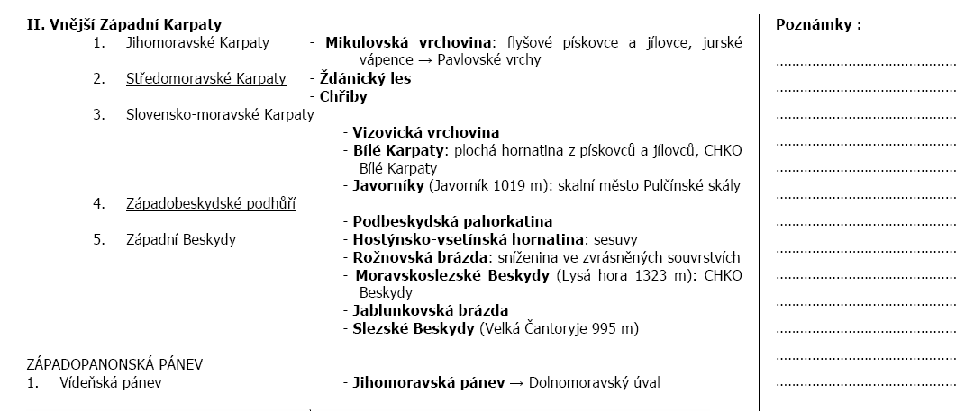

Slide 16
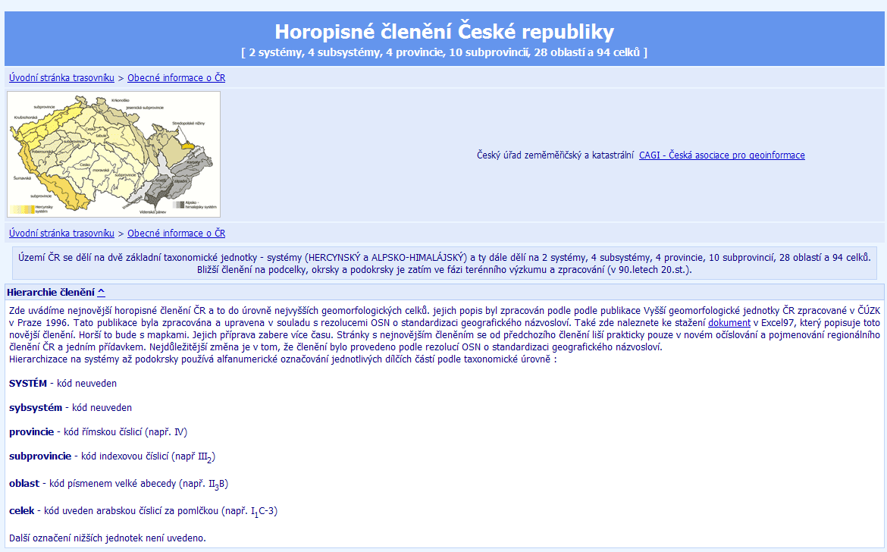
http://www.trasovnik.cz/k_ainfcr/horopis/horopis.asp

Slide 17
